Slide 1
Buddhismus diamantové cesty (BDC)
Zdeňka Pitrunová

Slide 2
BDC (foto pro média)

Slide 3
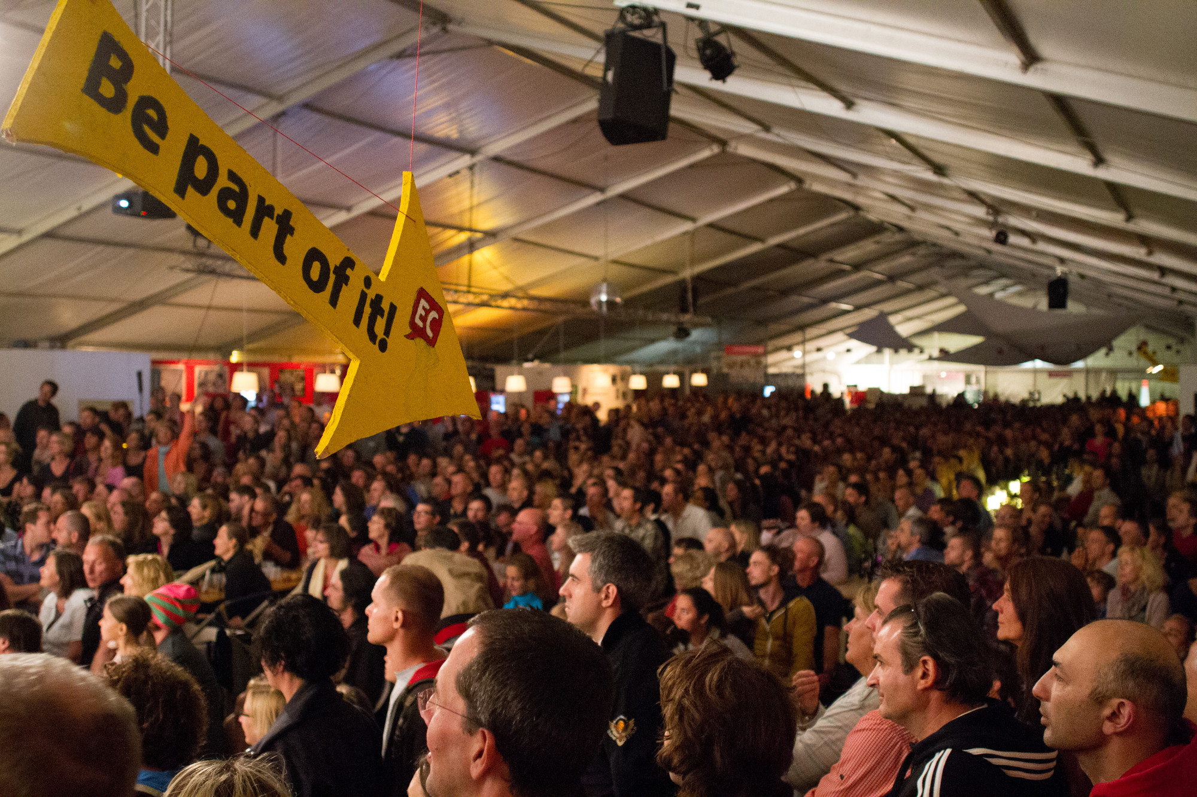

Slide 4
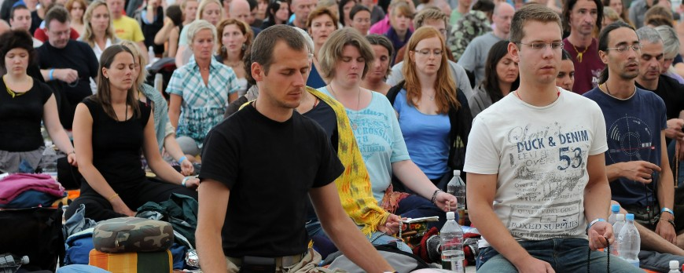

Slide 5
Tradice bKa' brgyud pa's
KARMA KAGJU (tradice přenášená ústně z učitele na žáka)

Slide 6
Co se zkoumá?
Vytváření obrazů a ideálů mužství a ženství a partnerských vztahů
Veronika Hadová, Buddhismus diamantové cesty v České republice: Otázka autority genderových modelů Ole Nydahla, FF MU, Brno, 2013.
Scherer, Burkhard: Macho Buddhism: Gender and Sexualities in the Diamond Way (online časopis Religion and Gender

Slide 7
Tradice versus modernita
Nové formy vztahu učitel a žák
Zapojení nových médii
Tradice versus moderní společnost
Tradiční asketické praktiky/současná kultura hedonismus, konzum atd.
Otázky kontinuity tradice, spor o autoritu a moc v současném tibetském buddhismu (spor o 17. karmapu

Slide 8
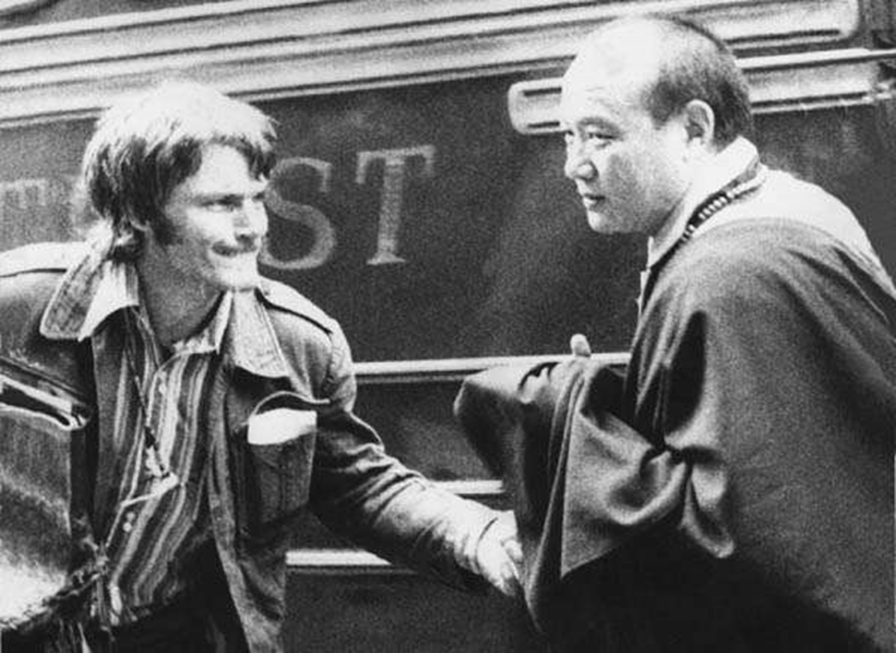

Slide 9
Spor o 17. karmapu
Kdo bude mít autoritu?
Dalajláma?
Karmapa?

Slide 10
tzv. mantrování
Při “mantrování” je ideálním současné soustředění se na vizualizovaný obraz, zvuk pronášené mantry a dotek s málou

Slide 11
mantry

Slide 12
„mala“

Slide 13
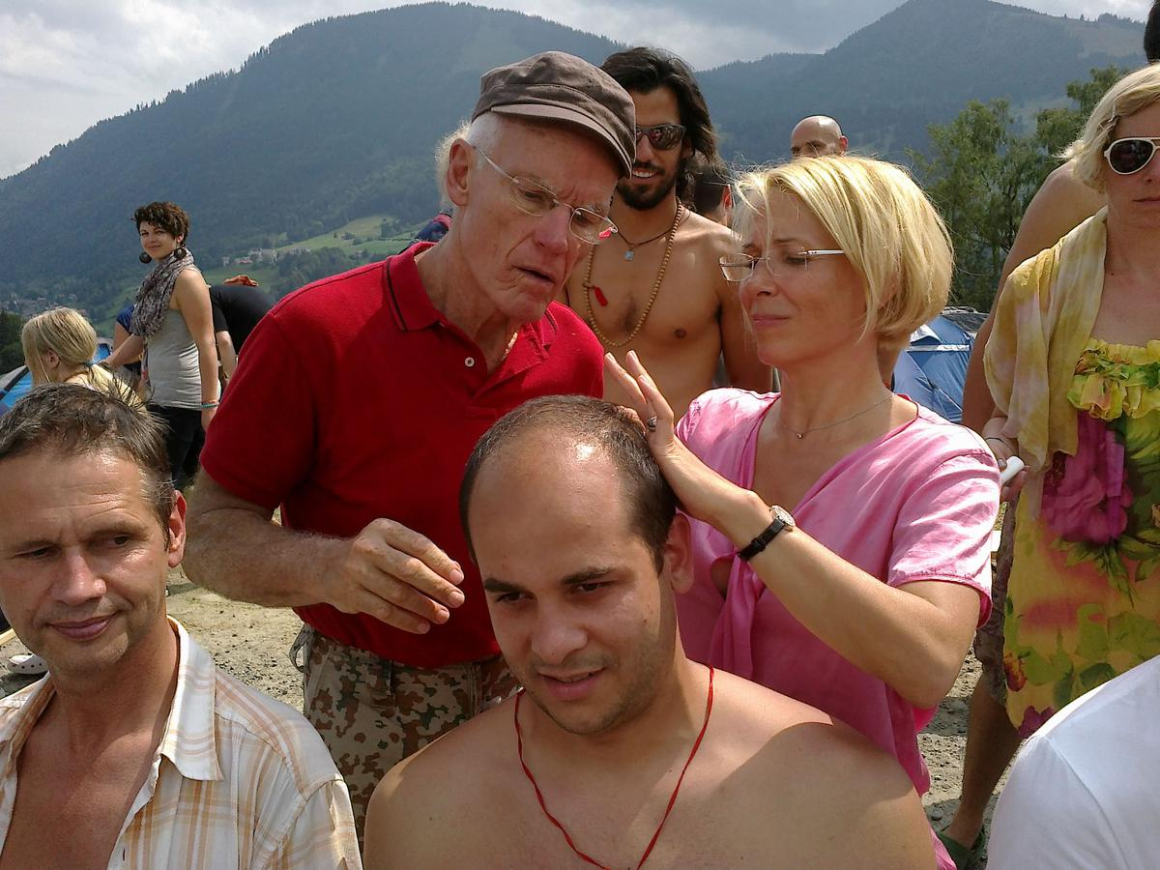
Požehnané předměty (šňůrky, maly)

Slide 14
Public relations obrazy LAMY OLE

Slide 15
Lama OLE (PR)

Slide 16
LAMA OLE píšeV NOCI (PR)

Slide 17
Lama OLE komunikuje s médii (PR BDC)

Slide 18
Lama Ole a Hannah Nydahl

Slide 19
Přijmout Caty…
“Někteří lidé ztroskotají na tom, že Ole má dvě ženy. Pro někoho je to příšerný problém. Já jsem s tím měla ze začátku hodně problémy - přijmout Caty.
Teď už je to jinak, ale to se vyvíjí časem. Ale, ale myslím, že v tom je hodně sobectví, když člověk chce i po tom druhým, aby měl jednoho partnera.”

Slide 20
Caty Hartung opouští Tenovice

Slide 21
Entrée…
Vadžrajánový buddhismus
gurujóga, která předpokládá navození blízkého vztahu guru - žák, vyvíjející se v identifikaci praktikujícího s jeho učitelem, nahlíženým (vizualizovaným) jako ztělesnění veškeré moudrosti, soucitu a aktivity, jako buddha, i když ním ve skutečnosti učitel nemusí být.

Slide 22
Kokrétní praktiky
praxe “Meditace tří světel”
předmětem vizualizace je 16. nebo 17. karmapa a v závěrečné fázi meditace se s obrazem meditující identifikuje.
všechny praxe, kdy je v sádhaně vizualizováno božstvo či jidam, se kterým se meditující na závěr identifikuje

Slide 23
Sádhana/vizualizace
Sádhana je meditační technika vizualizace, kterou se buddhisté pokoušejí dosáhnout ztotožnění s Buddhou Šákjamunim či jiným z buddhů, bódhisattvů či probuzenými božstvy z tantrického panteonu.
K provádění této praxe, která má pro tibetský buddhismus ústřední význam, je třeba, aby adept obdržel zmocnění a zasvěcení do praxe od učitele.

Slide 24
17. Karmapa Thinle Thaje Dordže

Slide 25
16. karmapa

Slide 26
Meditace tří světel
Bílé světlo vycházejí z karmapova čela, do čela praktikujícího za zvuku slabiky ÓM.
Rudé světlo vychází z karmapova hrdla, sídla řeči, do úst a krku praktikujícího za zvuku slabiky ÁH
Modré světlo vychází ze srdečního centra, odpovídajícího mysli karmapy, do oblasti srdce praktikujícího za zvuku slabiky HUNG.
Nejdříve jsou světla přijímána zvlášť.

Slide 27
Meditace tří světel
Následuje zapojení recitace manter (tzv. mantrování).
Recitace mantry KARMAPA ČENO (“aktivito všech buddhů, projev se”
Přání dosažení osvícení pro dobro všech bytostí.
Při recitaci jsou vizualizována všechna tři světla zároveň. “
Semenné slabiky” ÓM, ÁH, HUNG symbolizují představu trojího dělení - tělo, řeč a mysl.

Slide 28
Meditace tří světel
fáze “rozpouštění” karmapy v duhové světlo.
Toto světlo je vnímáno jako proudící do meditujícího.
Světlo duhy, obsahující pět barev, podle buddhistické symboliky zprošťuje bytosti šesti stavů zrození

Slide 29
Meditace tří světel
Na závěr sdílení zásluh tj.
praktikující snaží vnitřně podílet o prožitky, výsledky meditace se všemi bytostmi, popřípadě je věnuje konkrétní bytosti
a klade se za cíl transformovat stav nabytý meditací do “běžného života”.

Slide 30
Přijetí útočiště
Mantra užívaná při praxi “Útočiště s poklonami”:
Text:
přijímám útočiště u zářivých, svatých lamů/přijímám útočiiště v kruhu božstev shromážděných v mandale jidamů/ přijímám útočiště u vítězných buddhů/ přijímám útočiště u pravé nauky - Dharmy/ přijímám útočiště u nejvyšší Sanghy realizovaných bytostí/ přijímám útočiště u shromážděných dáků, dákiní, ochránců Dharmy a strážců, kteří mají oko moudrosti/

Slide 31
Smrt…
Proč by si měli lidé, kteří nejsou buddhisté, přečíst knihu o smrti?
Protože stejně umřou (smích). Mohou sledovat proces umírání a uvidí, že to není nic strašného a neovladatelného. Jasně uvidíte určitá místa v tom procesu a můžete k tomu přistoupit s vědomostmi a pozorovat ten proces místo toho, abyste byli tažení tím procesem.
Pomáhá to proti strachu ze smrti?
Samozřejmě. Když něco neznáte, bojíte se, když znáte, zvládnete to.

Slide 32
Transformativní zkušenost
Osobní setkání s Nydahlem
“Přijela jsem do Lince, přijala jsem útočiště a to bylo dost silný. Dobrý to bylo. Věděla jsem, že je to můj učitel. Nevěděla jsem vůbec, čí jsem. Fakt dobrý. V Linci jsme přespali v centru a večer i ráno tam byl Ole, byli jsme s ním hodně v osobním kontaktu a když jsme se loučili, tak jsme se s ním objali. Bylo to výborný. Jako když potkáš přítele.”
Rozhovor s MA vedla L. Jílková, 1999. (Diplomová práce FF MU)

Slide 33
Nalézání důvěry v lamu
“Přijeli jsme jako nepraktikující do pražského centra a tam byly plakáty snad přednášek v Německu nebo Maďarsku, jak jde Ole s helmou, v kožárně k motorce. První, co mě zarazilo, tak to bylo, že nosí kůži - buddhista, a za další vypadal tam jako nácek, jako příšernej fašoun. Nevěděla jsem, co si o tom mám myslet, ale bylo to zrovna při příležitosti, když měl Marek přednášku a on prostě mluvil o Olem, že jsem vůbec nevěděla, co si o Olem mám myslet. Prostě na jednu stranu to byl člověk, nosí kůži, to jsem tehdy byla vegetariánka a na druhou stranu Marek, který si velmi brzo získal moji důvěru, a ten o něm mluvil tak, jako by to byl úplně jiný člověk.”
Rozhovor s DM vedla L. Jílková 1999. (Diplomová práce FF MU)

Slide 34
TILOPA
(988 - 1069)
Indický praktik tantrických nauk
Mahásidha
obdržel učení mahámudry, “velká pečeť”
(tib. čhaggja čhenpo)

Slide 35
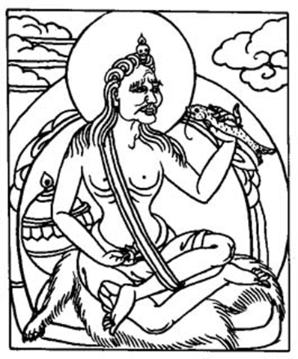

Slide 36
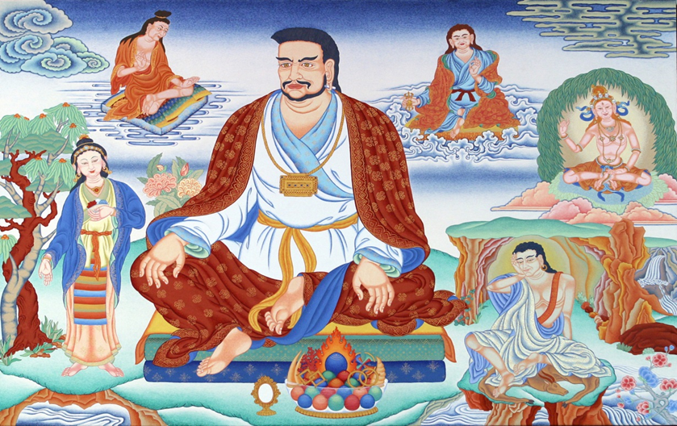
Marpa „překladatel“
Marpa představuje ideál “ženatého hospodáře”, který se věnuje náboženské praxi, aniž by přitom nebyl schopen plnit světské povinnosti.
(1012 – 1087)
Přenesl Šest učení Náropy do Tibetu

Slide 37
NAROPA
(1016 - 1100),
“Šest učení Náropy“
jako první prodělal sérii zkoušek, které testovaly jeho odhodlanost.

Slide 38
Šest učení Náropy
Náro - čhodug :
“teplo”, tib. tummo,
“iluzorní tělo”, tib. gjulo,
“stav snění”, tib. milam,
“jasné světlo”, tib. osal,
“mezistav”, tib. bardo,
“přenos vědomí”, tib. phowa).

Slide 39
Milarepa
(1040 - 1123)

Slide 40
Dusum Khjenpa
1110-1193
Institut „tulkuů“
Karmapů
1 vědomě znovuzrozenný
učitel

Slide 41
Okupace Tibetu, exil

Slide 42
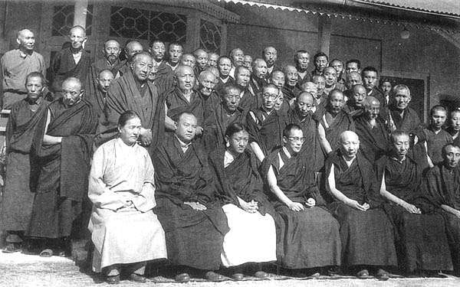

Slide 43
16. Karmapa Rangdžung Rigpä Dordže (1924–1981)
“přenést všechna učení do západního jazyka, kultury a názorů.”

Slide 44
Karmapa je…
“ ... Nejvyšším Tulku, neboli bytostí osvícenou, která se projevuje v lidském těle proto, abychom s ní mohli navázat kontakt. Ale ve skutečnosti je J. S. Karmapa Bódhisattvou na desátém stupni vývoje. Kontakt s ním je možný následkem nahromadění velmi velkého množství zásluh.”
Džamgon Kongtrul, R.: Déšť nektaru vysvobození, Praha, 1996,nepublikované vydání, s. 40.

Slide 45
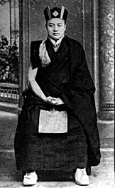
16. karmapa
Ještě když bylo dítě v lůně matky, bylo slyšet, jak odříkává mantru „Mani“

Slide 46
„kořenový lama“
Ten, kdo má zkušenost mahámudry a má povolení od svého učitele ji zprostředkovávat.
Jeden praktikující může mít několik lamů, například pro praxi “Meditace útočiště”.

Slide 47
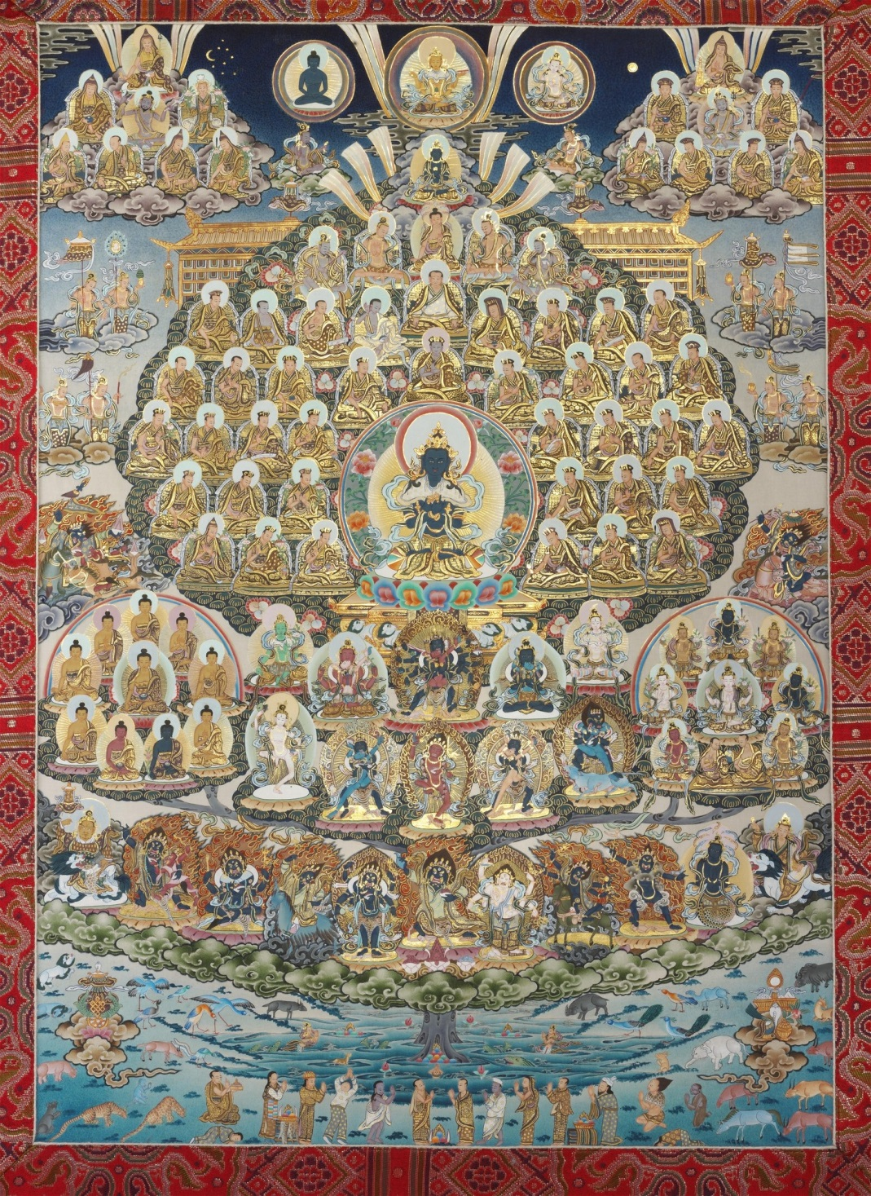

Slide 48
LAMA OLE

Slide 49
Ole Nydahl
Autobiografické knihy
“Moje cesta k lamům”, Praha, 2000,
“Jízda na tygrovi”, Praha, 1999
ideální model učitele (žáka), srozumitelným v euro - americkém prostředí.
.

Slide 50
Moje cesta k lamům
Období od konverze, učení u lamů v Himalájích
1968-1972

Slide 51
Jízda na tygrovi
Ukázka …. Čtu
Poprvé publikováno 1994

Slide 52
Autorství „TCHO“
Ty knihy vytváří team autorů.
Ole Nydahl,
Hannah Nydahl (1946-2007),
Tomek Lehnert – Nydahlův student z Polska
Cathrin (Caty) Hartung – Nydahlova přítelkyně, nyní partnerka

Slide 53
Hagiografie BDC
Knihy – stále probíhající proces utváření učení, hagiografie a legitimity.
Nejen v knihách ale samozřejmě v každé přednášce, rozhovoru, interview.
Čtu – přepis (a překlad) části rozhovoru o tom, jak se dostali k buddhismu. Nový důraz – na vlastní dětství a mimořádné zážitky v něm.

Slide 54
Biografie
Obsahuje: Nydahlovi vize z dětství, vize, že byl voják a bránil Východní Tibet, těžká, odbojná léta, transformace, rozpoznání.
Bouřlivé dospívání (sex, drogy, cestování), cesta do Himalájí, konverze, naprostý obrat, rozpoznán a sám sebe se vnímá jako Mahákála, „rychlá cesta“, šíření učení. Pověření 16. karmapou.

Slide 55
Ole Nydahl Mahákála
“Za první patřím ke skupině lidí, kteří si dokáží samostatně vzpomenout na minulé životy. Neříkám, že jsem byl v minulém životě anděl, ale měl jsem skvělé přátele, vynikající ženy a spoustu zábavy. Většinou jsem bojoval proti čínským vojákům, abych chránil civilní obyvatele východního Tibetu.”
...
“Můj vlastní lama, 16. Karmapa, mě oslovoval jako Mahákalu nebo jako generála dharmy. Narodil jsem se s několika tělesnými znaky, které ukazují na dřívějšího ochránce.”
O. Nydahl: Udržování živého buddhismu, nepublikované vydání, s. 9.

Slide 56
Jak se věci mají

Slide 57
Buddha a láska
Jak na partnerské vztahy v dobách „Tekuté lásky“ (Zygmunt Bauman) či „Proměn intitmity“
(A. Giddens)

Slide 58
O smrti a znovuzrození

Slide 59
BUDDHISMUS DNES
časopis

Slide 60
BÍLÝ SLUNEČNÍK

Slide 61
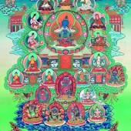
tzv. “Útočiště s poklonami”
zaměřené na odstranění negativních sklonů a nastřádání pozitivních otisků v mysli.
Před instrukcemi vlastní meditace je uveden text seznamující se smyslem praxe.
Doporučením meditační polohy nebo přímo uklidňováním mysli pozorováním proudu vzduchu.

Slide 62
fázi “budování”, kdy se staví vizualizační obraz podle textu s návodem, popř. za přispění kopie thangky přináležející k dané praxi. Praktikující si vizualizuje, že je obklopen všemi bytostmi univerza.

Slide 63
Recitování manter
fáze “recitování manter” (tib. ngag) různé délky, přičemž k počítání manter slouží málá o sto osmi či dvaceti sedmi korálcích . Doporučovaný počet odříkání manter jednotlivých meditací, nichž se generalizace týká, je 111 111. V případě “mantrování” na “velkém” růženci se započítává sto manter a v případě “malého” dvacet pět manter a zbývající jsou symbolicky obětovány nepozornosti mysli.

Slide 64
Poklony

Slide 65
GAU (BDC)

Slide 66
Phowa
„Má žena Hannah a já jsme ji obdrželi na Nový rok 1972 od Ajanga tulkua, mistra odkazu. Roku 1987 jsem byl našimi nejvyššími lamy požádán, abych ji předával dál, a doposud jsem vedl okolo 200 kurzů po celém světě.“
Více viz příprava na seminář.

Slide 67
První centrum v Dánsku
První centrum vzniklo roku 1972 v jejich rodném Dánsku, později pojmenované 16. karmapou na Karma drub kji ling (“Místo linie uskutečnění”) a roku 1973 14. dalajlámou požehnané. Po formální stránce je pro šíření buddhismu v Dánsku neopomenutelná audience manželů Nydahlových u královny Margarety, která se konala na základě dopisu, jenž královna obdržela od 16. karmapy.

Slide 68
BDC v ČR
Od roku 2007 náboženskou organizací registrovanou Ministerstvem kultury České republiky.

